Slide 1

2.3、在柱坐标系下计算三重积分
规定：

Slide 2
如图，三坐标面分别为
圆柱面；
半平面；
平 面．
柱坐标与直角坐标的关系为

Slide 3
如图，柱坐标系中的体积元素为

Slide 4
柱坐标系中的三重积分计算也是化为三次积分进行计算. 化为三次积分时，积分限的确定是根据在积分区域 中的 变化范围来确定的.
(1)(投影法或先一后二法)积分区域 在xOy平面上的投影区域为D(用极坐标表示), 且 可表示为

Slide 5
(2) (截面法或先二后一法)积分区域 中 z 的变化范围是 ，每个 与 水平截出一个区域 (用极坐标表示)，且 可表示为

Slide 6
例1 计算三重积分 .其中 是由锥面
与平面 所围成的闭区域.
解法1：利用“投影法”计算.
在柱面坐标下
故有
解法2：利用“截面法”计算.
由于
其中 ，故

Slide 7
例2
解
知交线为

Slide 8
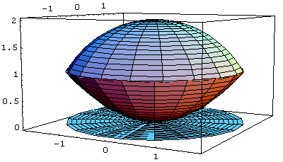

Slide 9
解法二(截面法)
由于
这里
其中
其中
于是，

Slide 10
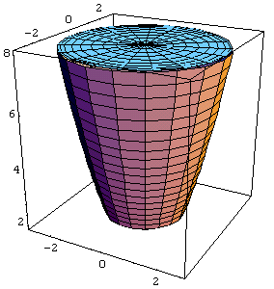
例3
由
解
绕
轴旋转得的
所围成的立体如图，

Slide 11
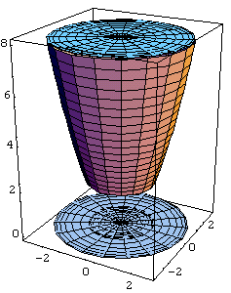
所围成立体的投影区域如图，

Slide 12
原式

Slide 13
所围成立体的投影区域如图，

Slide 14
原式

Slide 15
解法二(截面法)
由于
其中
所以，

Slide 16
例4 设有一个质量均匀分别的截头直圆柱体,其下底
面在xoy平面上,上顶面在平面x+y+z=3上,侧面为圆柱面
x²+y²=1.求其质量m .
z
解: 设密度函数ρ(x,y,z)=μ,积分区域为截头圆柱体,我们采用柱面坐标来计算,Ω在xoy平面的投影D为圆x²+y²≤1. 在极坐标下，
x+y+z=3
3
3
y
3
x²+y²=1
x

Slide 18
例5 计算 其中 是由曲面
与平面 围成的区域.
解
投影法
于是， 在xoy面上的投影区域为圆域:

Slide 19
所以

Slide 20
法2
截面法

Slide 21
例6
解1
投影法
或
于是，

Slide 22
法2
截面法

Slide 23
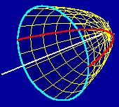
计算三重积分
例7
其中Ω是由
xoy平面上曲线
绕 x 轴旋转而成的曲面与平面
所围成的闭区域 .
解 利用柱坐标
原式

